Slide 1

3. Создание заставки программы
Объектно – ориентированное программирование на DELPHI - 6

Slide 2
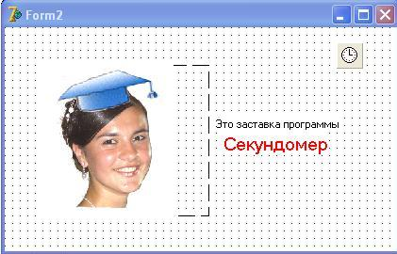
Создание заставки программы
Во многих приложениях перед открытием главного (стартового окна программы) возникает заставка – окно с информацией о программе, логотипом и пр., которое обычно само исчезает через несколько секунд. Причем заставка может сопровождаться и музыкальным фрагментом
Посмотреть пример ->
Вы уже поняли, что в качестве примера мы создадим заставку для нашего секундомера, который мы только что создали
ШАГ 1
Запускаем Delphi и открываем проект с нашим секундомером, затем создаем новую форму (Файл -> Создать -> Форма) – эта форма и будет нашей заставкой
На этой форме размещаем информацию, картинки и т.д. – поработаем над дизайном
Свойству BorderStyle этой формы даем значение BsNone, чтобы у формы, как обычно бывает у заставки, не было границ
И помещаем на форму компонент таймер – он будет «показывать» нам заставку определенное нами время (Поставим интервал таймера – 3000, а Enabled =True)

Slide 3

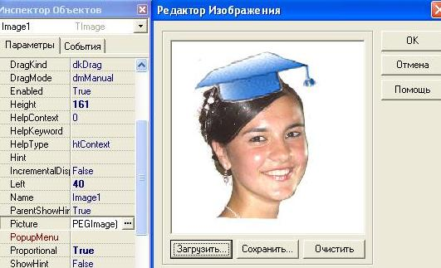
Создание заставки программы
Как поместить на форму картинку?
Для этого служит компонент Image, который находится на вкладке Дополнительно
Помещаем компонент на форму и раскрываем в инспекторе объектов его свойство Picture
В редакторе изображения щелкаем кнопку «Загрузить» и появившемся окне загрузки изображения находим нужную картинку на диске компьютера
Осталось нажать ОК и картинка вставлена
Посмотрите в инспекторе объектов свойства компонента Image, попробуйте изменять их значения и посмотрите, к чему это приведет

Slide 4
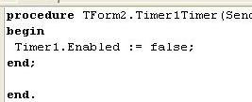
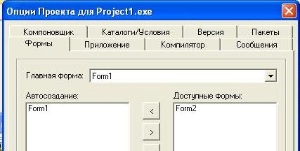
Создание заставки программы
ШАГ 2
Сейчас заходим в меню Delphi: Проект-> Опции и переносим форму2 (заставку) из раздела Автосоздание в раздел Доступные формы
Делаем двойной щелчок на Таймере и в обработчике события пишем:
Т.е. через 3 секунды таймер сработает и сам себя выключит, а заставка исчезнет с экрана ( при открытии формы Enabled мы ставили True и отсчет времени сразу пошел)

Slide 5
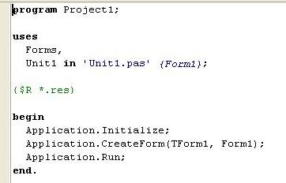
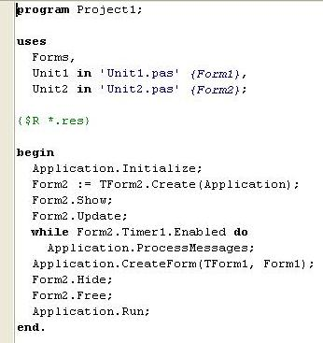
Создание заставки программы
ШАГ 3
А сейчас откроем файл проекта, нажав Ctrl+F12 ( и выберем Проект1), в котором вставим немного кода (выделено красным)
Что было
Что станет
Разбор кода проекта оставим на будущее

Slide 6

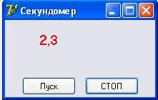
Создание заставки программы
ШАГ 4
Последний шаг: сохраняем, компилируем и запускаем
Запустить ->
На этом урок закончен

